Slide 4
Munevitan Kids é um suplemento alimentar líquido especialmente formulado para crianças. Concentrado com os principais nutrientes, envolvidos na manutenção do sistema imune, auxiliando na recuperação em casos onde o organismo esteja debilitado.
Munevitan Kids foi pensado e desenvolvido com foco na imunidade infantil. Possui o sabor de laranja, colorido naturalmente com betacaroteno, nutriente ligado ao aumento da imunidade. O suplemento é composto também com zinco, cobre, vitaminas B6, B12, C, D3 e ácido fólico que estão fortemente relacionados à manutenção do sistema imune.

Slide 5
MANUTENÇÃO DAS CÉLULAS DE DEFESA
Assim como todas as células do nosso corpo, as células RESPONSÁVEIS pela DEFESA do organismo têm ciclos de vida, ou seja, se degradam para dar lugar a uma nova célula.
Para a manutenção da integridade funcional dessas células, alguns micronutrientes são de extrema importância: O ÁCIDO FÓLICO que é essencial para a FORMAÇÃO das células de defesa na medula óssea. O ZINCO participa da FORMAÇÃO dos anticorpos.

Slide 6
AUXILIA NA FUNÇÃO IMUNOLÓGICA
A VITAMINA C é necessária para o FUNCIONAMENTO das células do sistema imune. Sua falta contribui para quadros de infecções respiratórias.
A VITAMINA D possui importante papel REGULADOR do sistema imune.
O COBRE auxilia no FUNCIONAMENTO do sistema imunológico.

Slide 7
AÇÃO ANTIOXIDANTE
As substâncias antioxidantes são NECESSÁRIAS para vários PROCESSOS BIOQUÍMICOS de nosso organismo. Elas auxiliam na PROTEÇÃO dos danos causados pelos radicais livres.
Na composição do Munevitan Kids estão as VITAMINAS C e o mineral SELÊNIO que POSSUEM AÇÃO ANTIOXIDANTE.

Slide 8
SUPORTE NUTRICIONAL PARA A IMUNIDADE INFANTIL
NÃO É MEDICAMENTO E PODE SER CONSUMIDO TODOS OS DIAS
AUXILIA NO FORTALECIMENTO DO SISTEMA IMUNE
REFORÇO PARA AS DEFESAS DO ORGANISMO
COM CORANTE NATURAL BETACAROTENO
ADOÇADO COM SUCRALOSE, NÃO CAUSA CÁRIES

Slide 9
Munevitan Kids é indicado para a crianças de 1 a 12 anos para auxiliar no fortalecimento do sistema imunológico, colaborando com a diminuição do aparecimento de sintomas relacionados a baixa imunidade.
Crianças de 1 a 3 anos ingerir 5 mL (1/3 do copo dosador) ao dia.
De 4 a 8 anos ingerir 7,5 mL (metade do copo dosador) ao dia.
De 9 a 12 anos ingerir 10 mL (2/3 do copo dosador) ao dia.

Slide 10
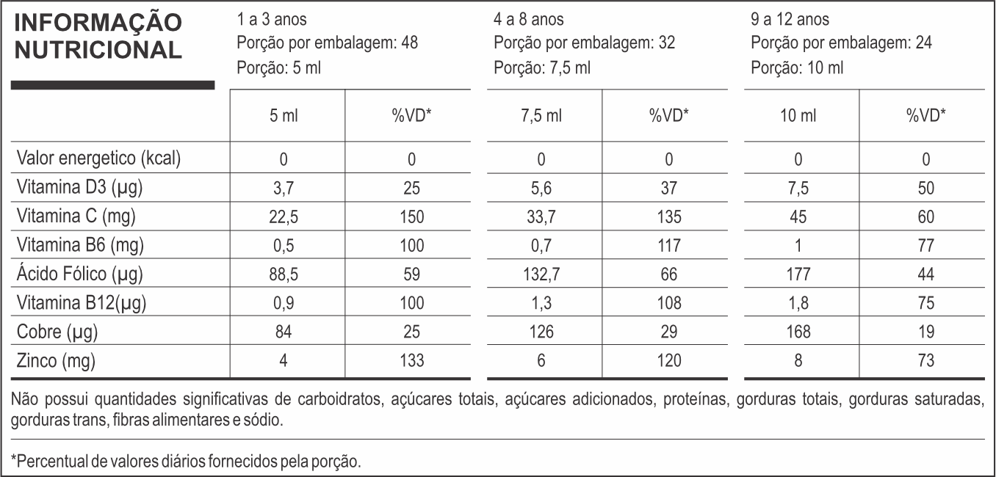
Embalagem com frasco de 240 mL com copo dosador.
Ingredientes: Ácido Ascórbico, Sulfato de Zinco, Cloridrato de Piridoxina, Sulfato de Cobre, Ácido Fólico, Colecalciferol e Cianocobalamina. Conservante Benzoato de Sódio, Edulcorante Sucralose, Acidulante Ácido Cítrico, Corante Natural Betacaroteno. Veículos: Água e Sorbitol 70%. Aroma Idêntico ao Natural de Laranja. NÃO CONTÉM GLÚTEN. NÃO CONTÉM LACTOSE. CONTÉM AROMATIZANTE.

Slide 11
www.biofhitus.com.br
@biofhitus
Facebook.com/Biofhitus

